Slide 2
تکنیکهای نوین ساماندهی مبلمان شهری
انواع مبلمان شهری
مبلمان شهری موجود در ایران
نحوه انتخاب مبلمان برتر
نحوه اتصال مبلمان به کف

Slide 3
مبلمان شهری چیست؟ به کلیه عناصر و وسائلی که برای آسایش و انجام راحت رفتارهای شهروندان در فضاهای عمومی تعبیه میشوند.
هر مبلمان ماهیتا مکان، عملکرد و معنای خود را دارد.
طراح مبلمان چه کسی است؟ طراح صنعتی !
انتخاب، جانمایی و هماهنگ کردن بر عهده کیست؟ طراح شهری !
وظیفه حفظ و نگهداری مبلمان را چه کسی برعهده دارد؟ شهرداری !

Slide 4
انواع مبلمان شهری
حصارها
نرده ها
پله ها
کف سازی ها
پلهای روی جوی
آب نماها
سایه بان ها
آب سرد کن ها
سقا خانه ها
گلدان
گلجای
جعبه های اطلاعات
ستون اطلاعات
باجه فروش روزنامه ها و مجلات
میله پرچم ها
توالت های عمومی
ساعت ها
ویترین ها
نیمکت ها
سکو ها
زباله دانها
علائم راهنمایی
چشم گربه ای ها
ایستگاه های اتوبوس
باجه بلیط
نرده کشی محل تردد اتوبوس
پل های عابر پیاده و سواره
پارکینگ ها
پارکومتر ها
بار انداز ها
توقفگاه دوچرخه و موتور
ریل های قطار
علائم راهنمایی قطار
حفاظ و موانع قطار
کیوسک پلیس
جدولهای خیابان

Slide 5
انواع مبلمان شهری
رگولاتور ها
وسائل بازی بچه
تاب
الا کلنگ
سرسره
گاردریل
تابلوهای معلق
ایستگاههای اتوبوس
سکوهای زیر ایستگاهها
خط کشی پارکینگ ها
خط کشی عابر پیاده
خط کشی اتوبوس
بیل بوردها
موانع
عناصر تاسیسات برق
دکل های فشار قوی و متوسط
تیر های برق فشار ضعیف
تیر های چراغ برق (سیستم های روشنایی )
کابل ها و سیم های فشار ضعیف و متوسط
پست های هوایی
پست های برق زمینی
تلفن
باجه های تلفن همگانی
حوضچه های زیر زمینی تلفن و در پوش آنها
ترمینالهای دیواری تلفن
کابل های دیواری تلفن
پست
صندوق های پست (دیواری )
صندوق های پست (زمینی )
باجه پست
آتش نشانی

Slide 6
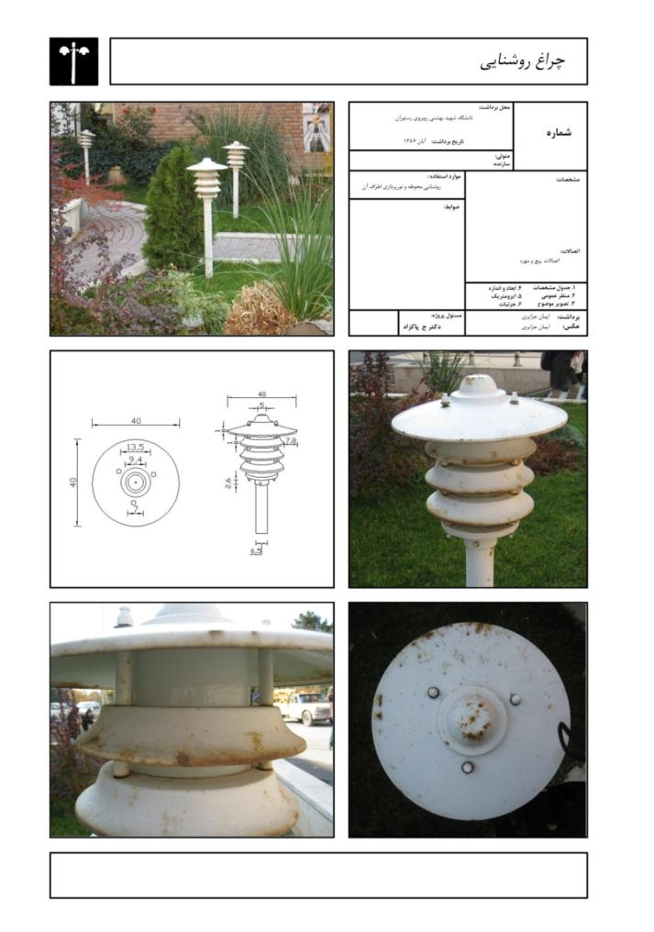
مبلمان شهری موجود در ایران

Slide 7
مبلمان شهری موجود در ایران

Slide 8
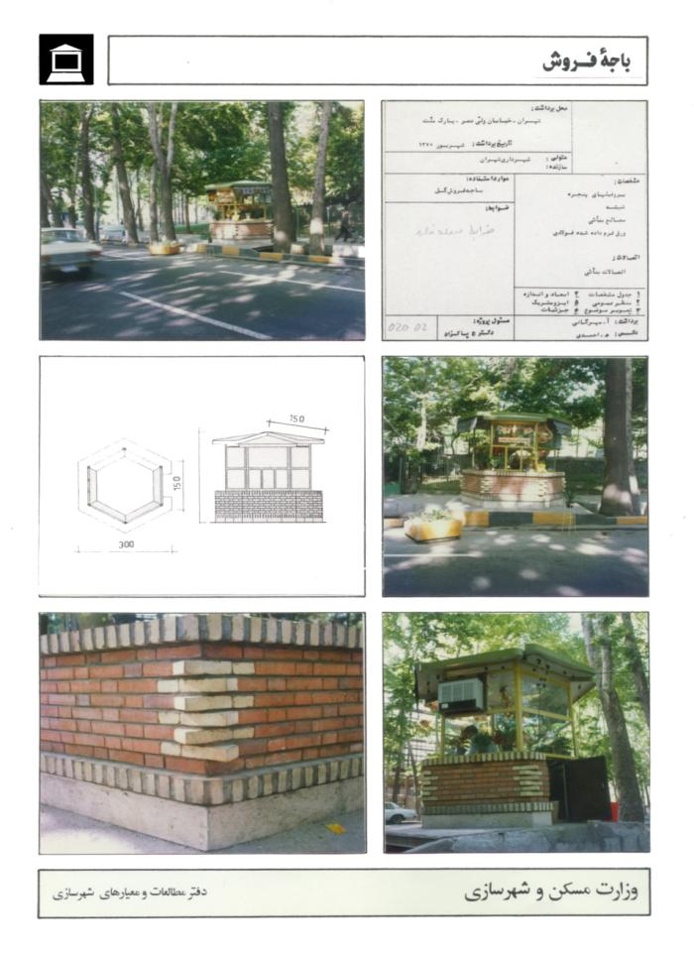

Slide 9
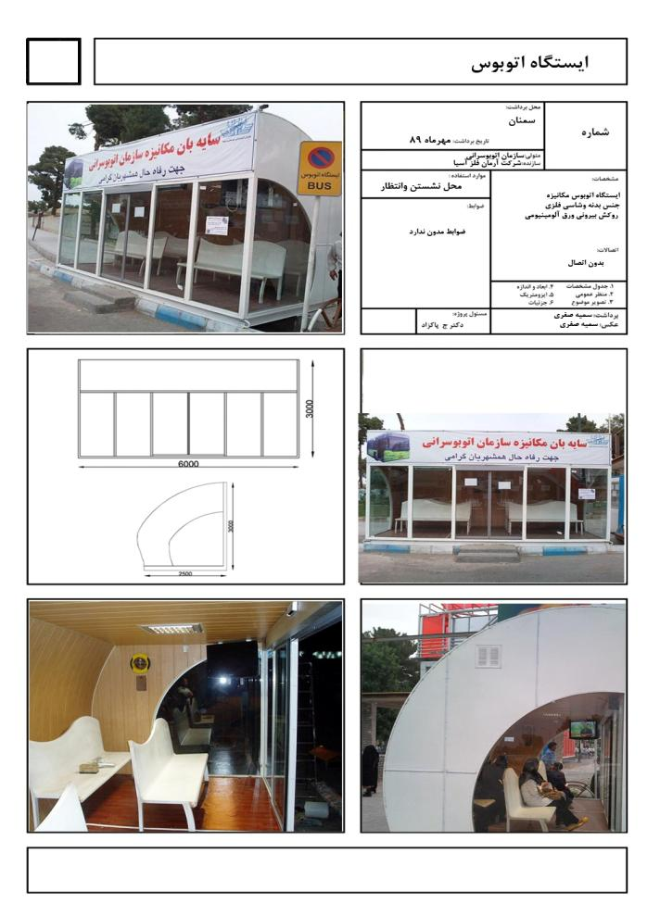
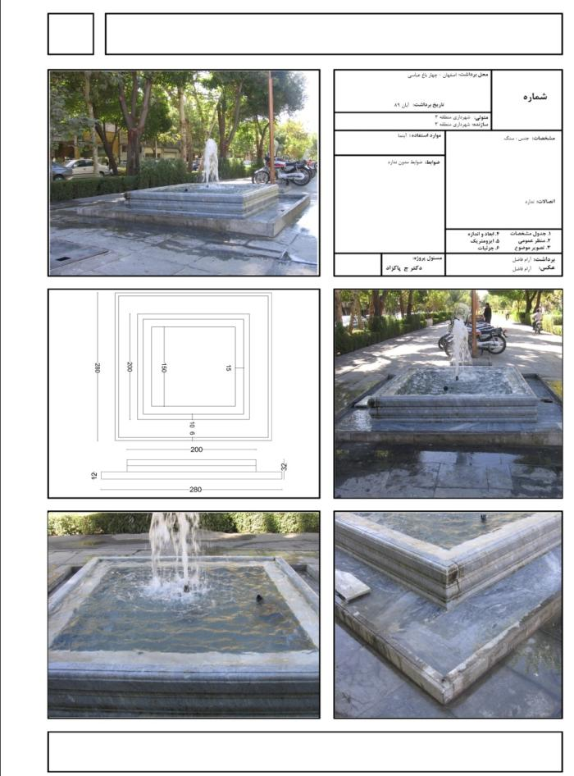
آبنما
قطب علمی طراحی شهری
دانشگاه شهیدبهشتی
قطب علمی طراحی شهری
دانشگاه شهیدبهشتی

Slide 10
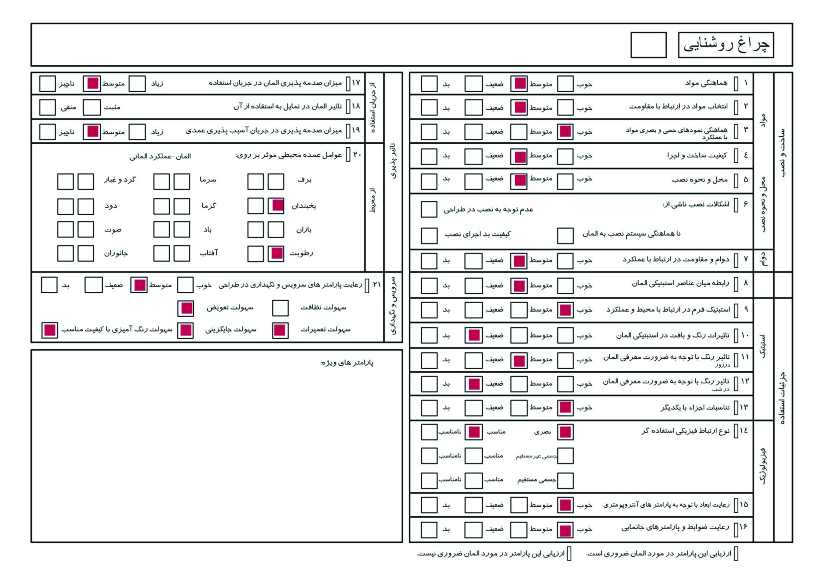

Slide 11
نحوه انتخاب مبلمان برتر
باجه ی تلفن عمومی
شبکه حصار دور درخت
چادر
پرچم
کیوسک بیلیت فروشی
ساعت
پل روی جوی آب
کیوسک مطبوعات
نیمکت
سکو
سطل زباله
آبخوری
گلدان و گلجای
سایه بان
دوچرخه و موتورسیکلت
کیوسک گل فروشی

Slide 12
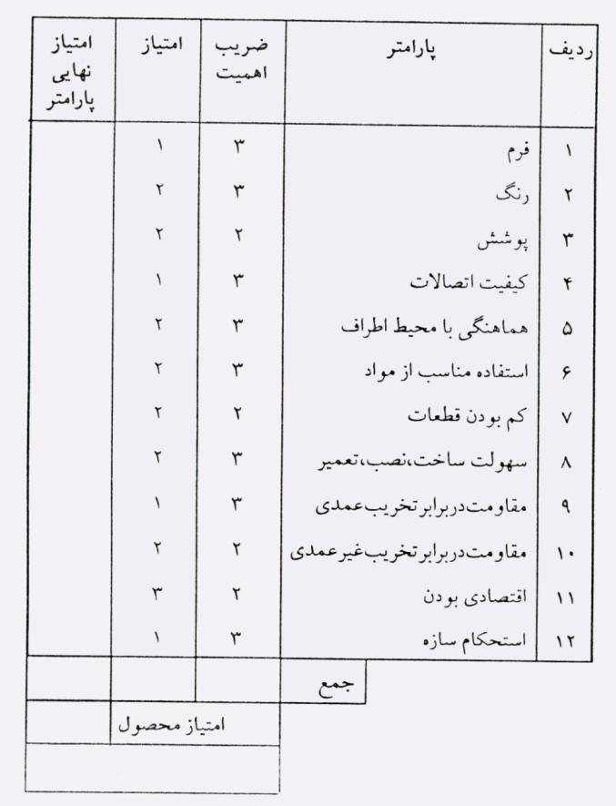
سایبان:

Slide 13
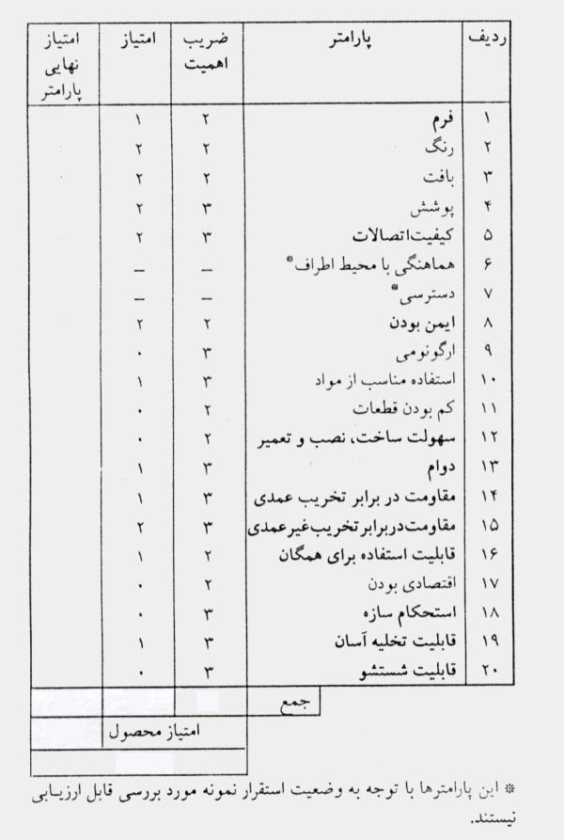
سطل زباله:

Slide 14
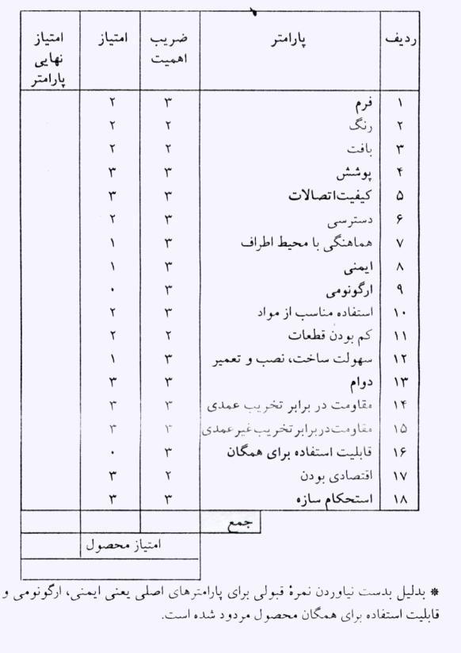
نیمکت:

Slide 15
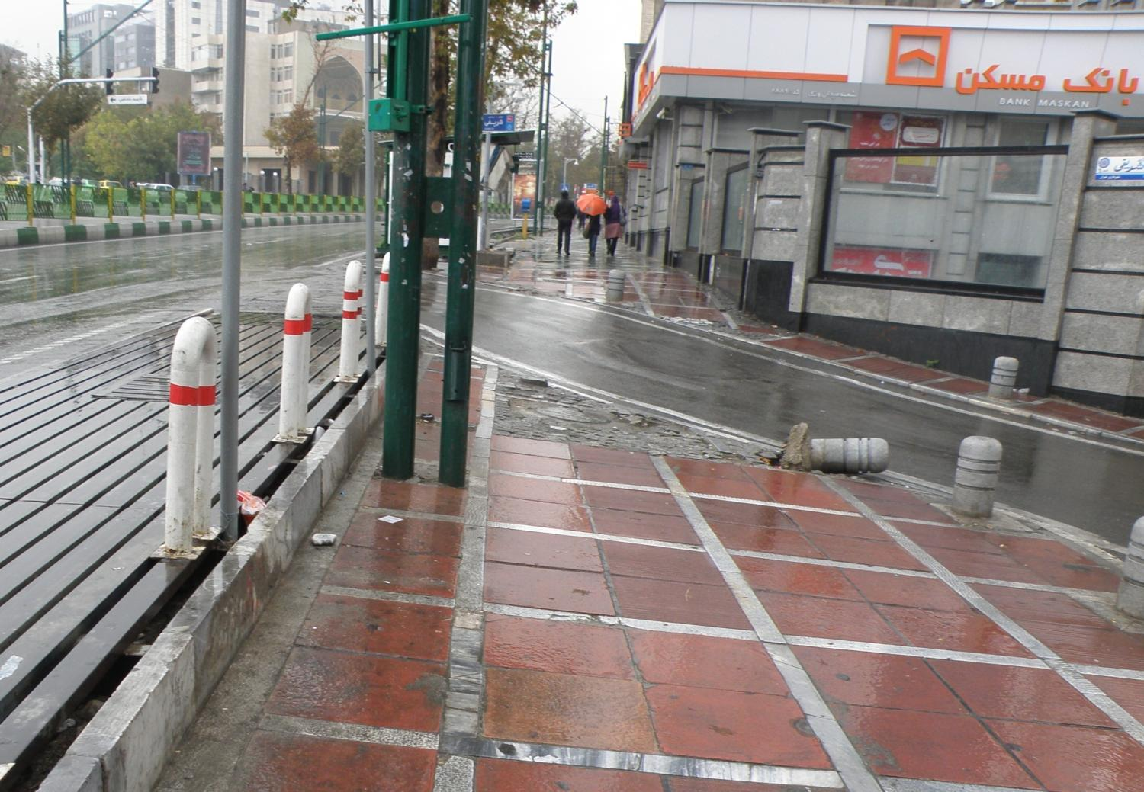

Slide 16
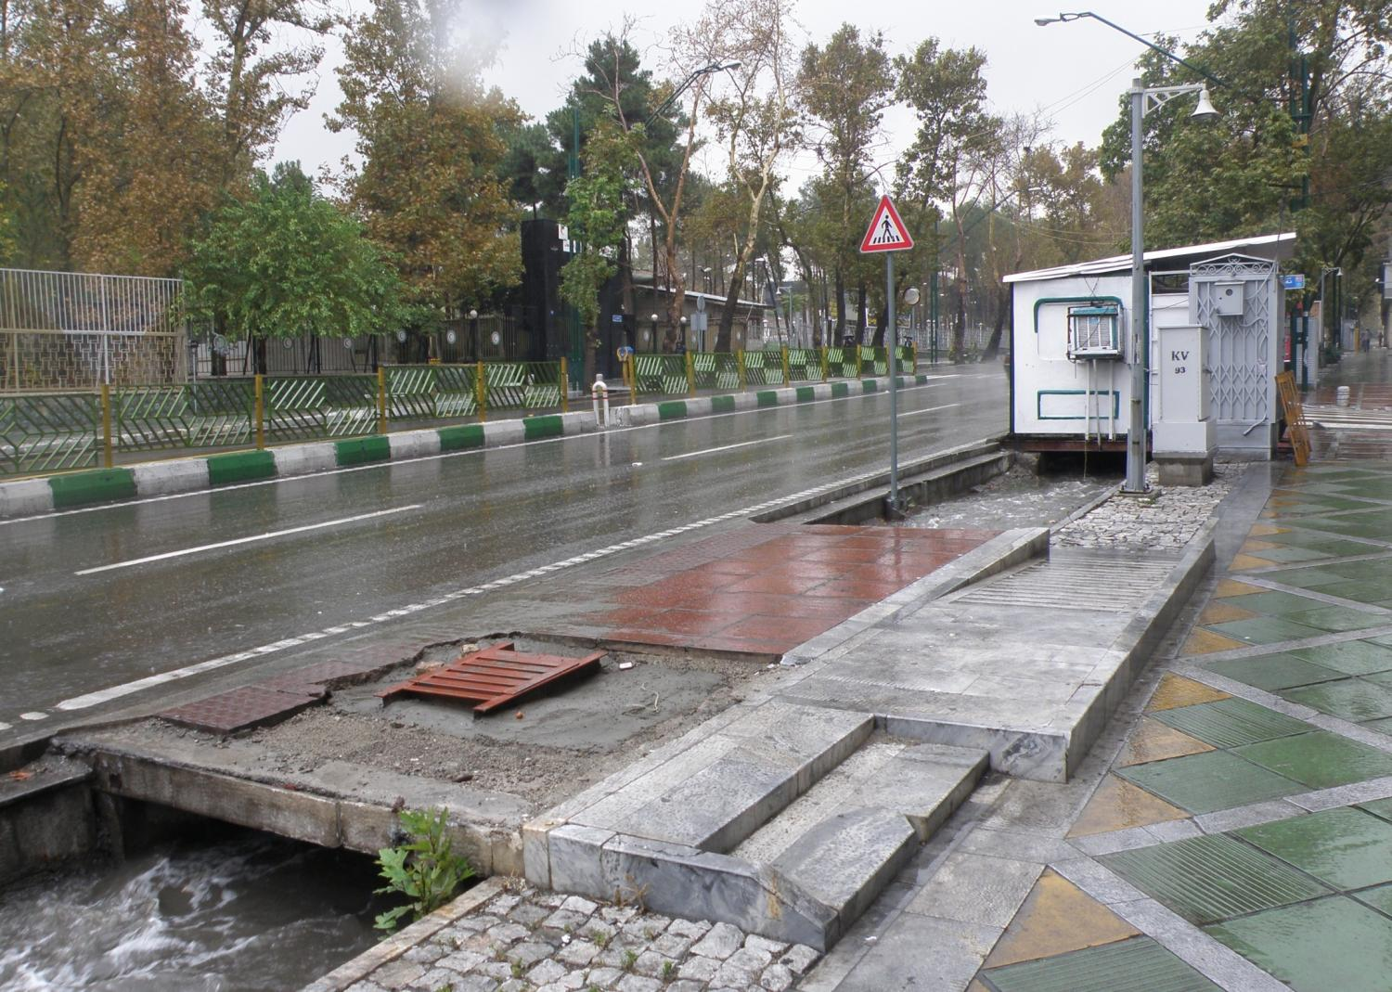

Slide 17
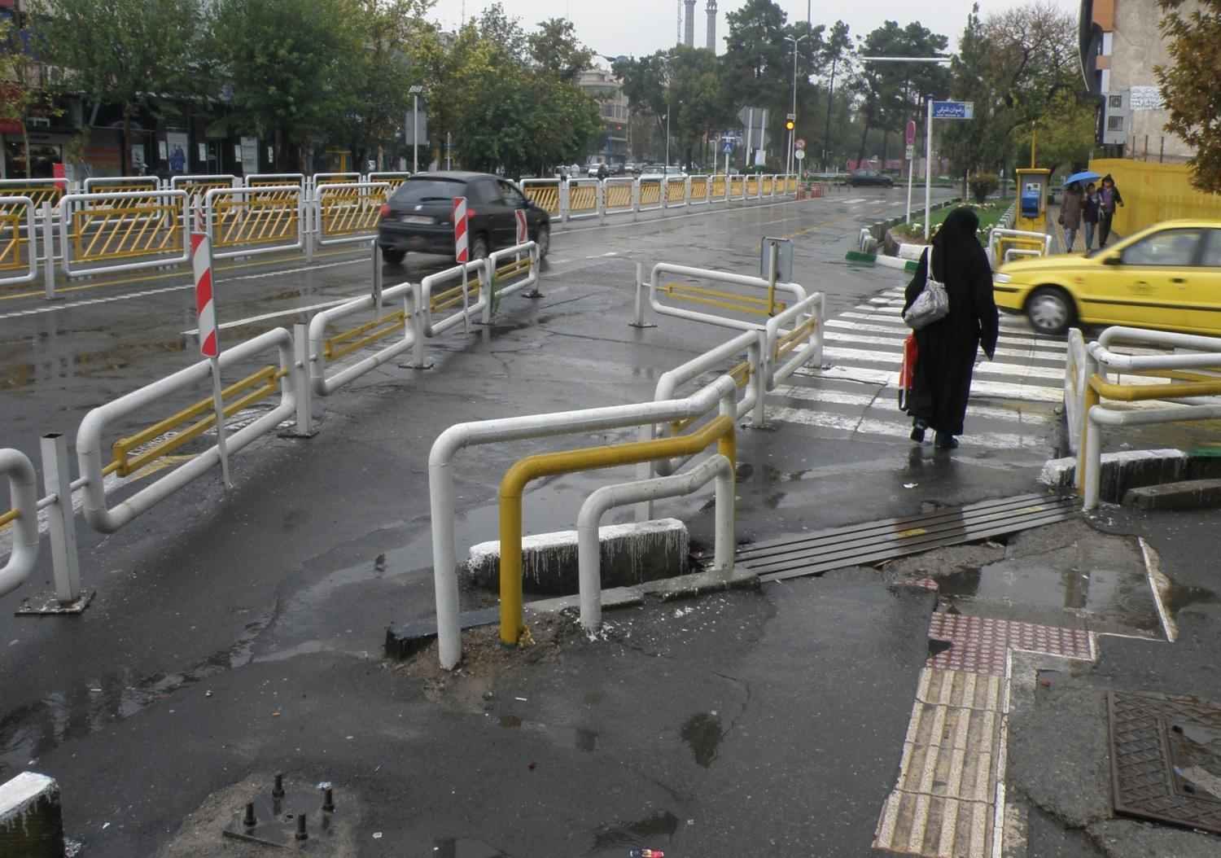

Slide 18
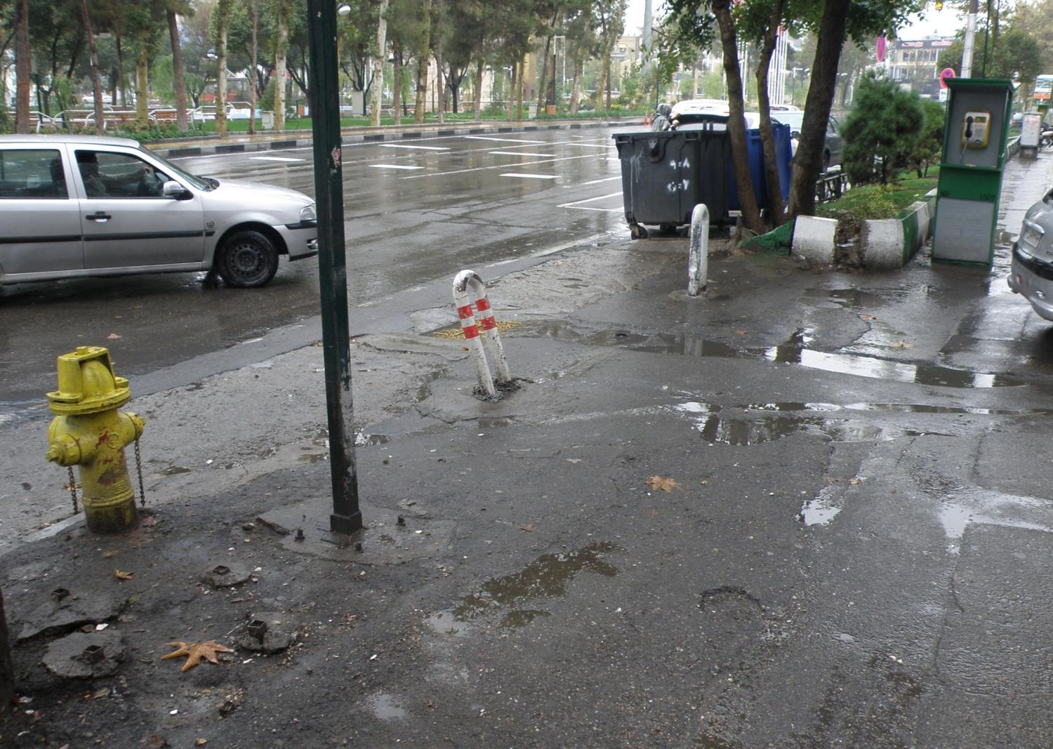

Slide 19
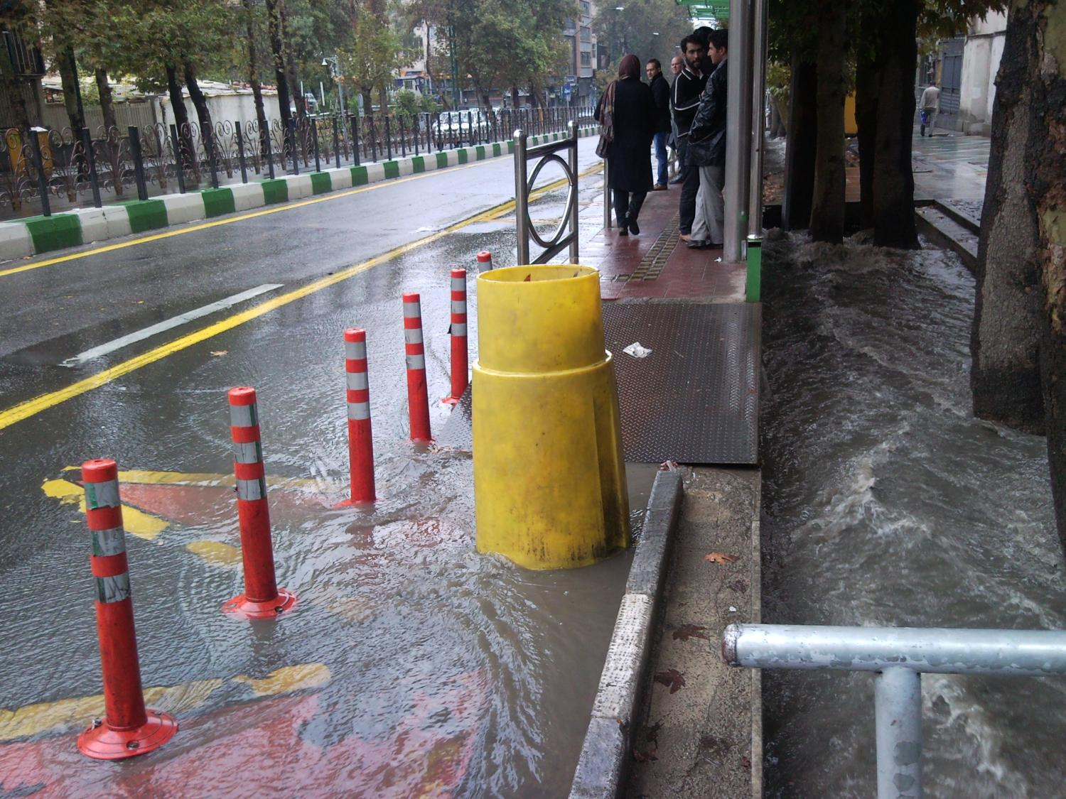

Slide 20
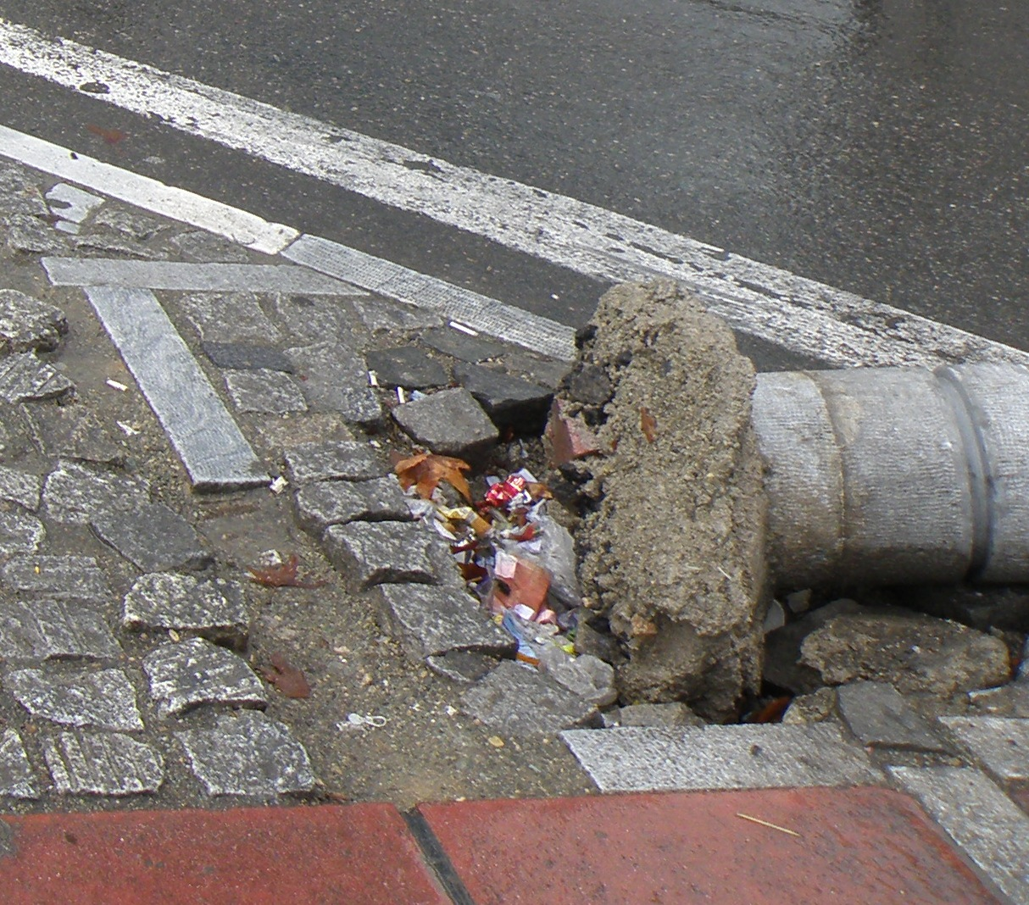

Slide 21
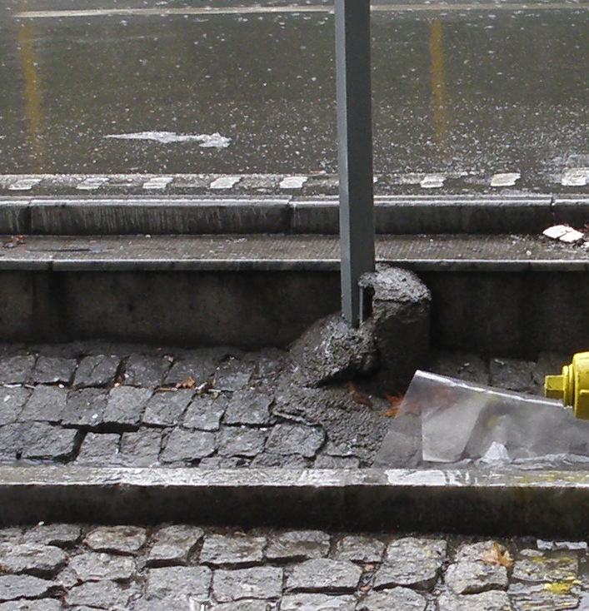

Slide 22
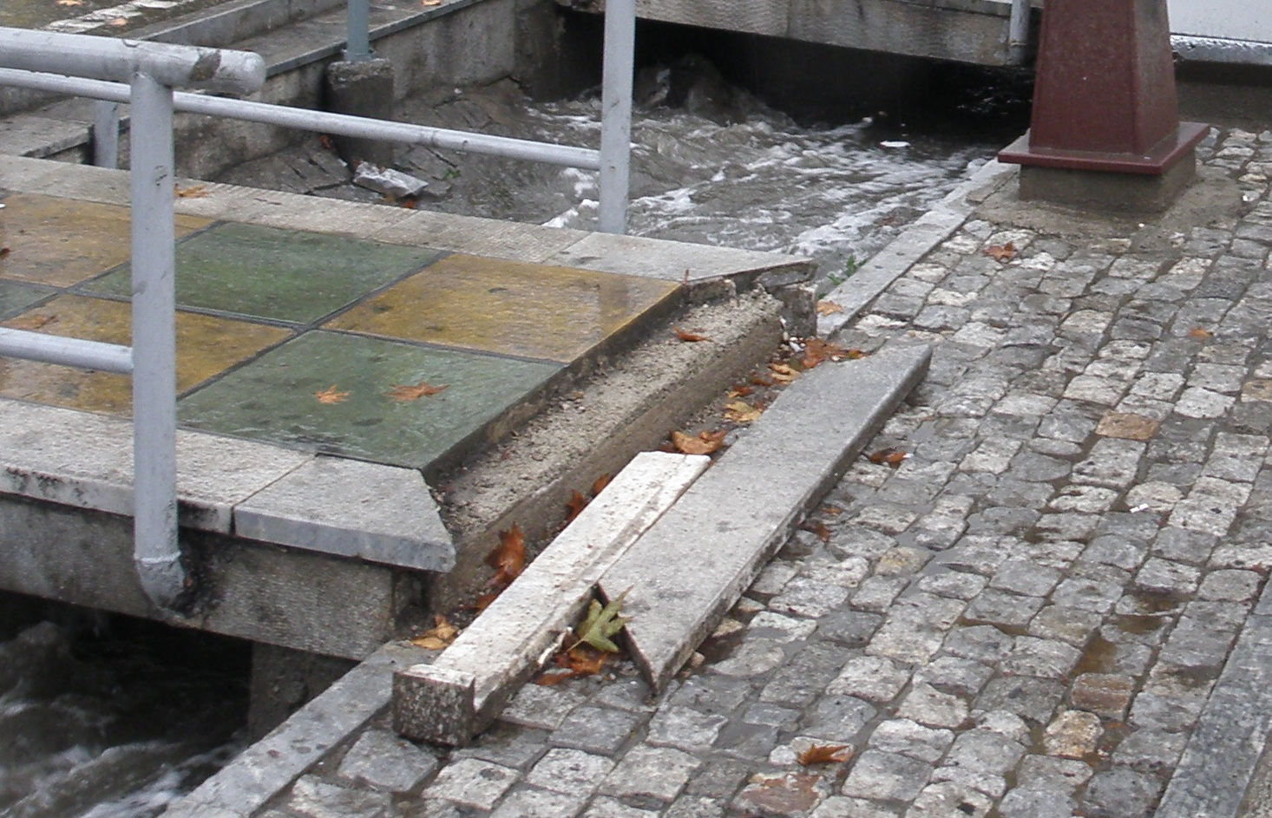

Slide 23
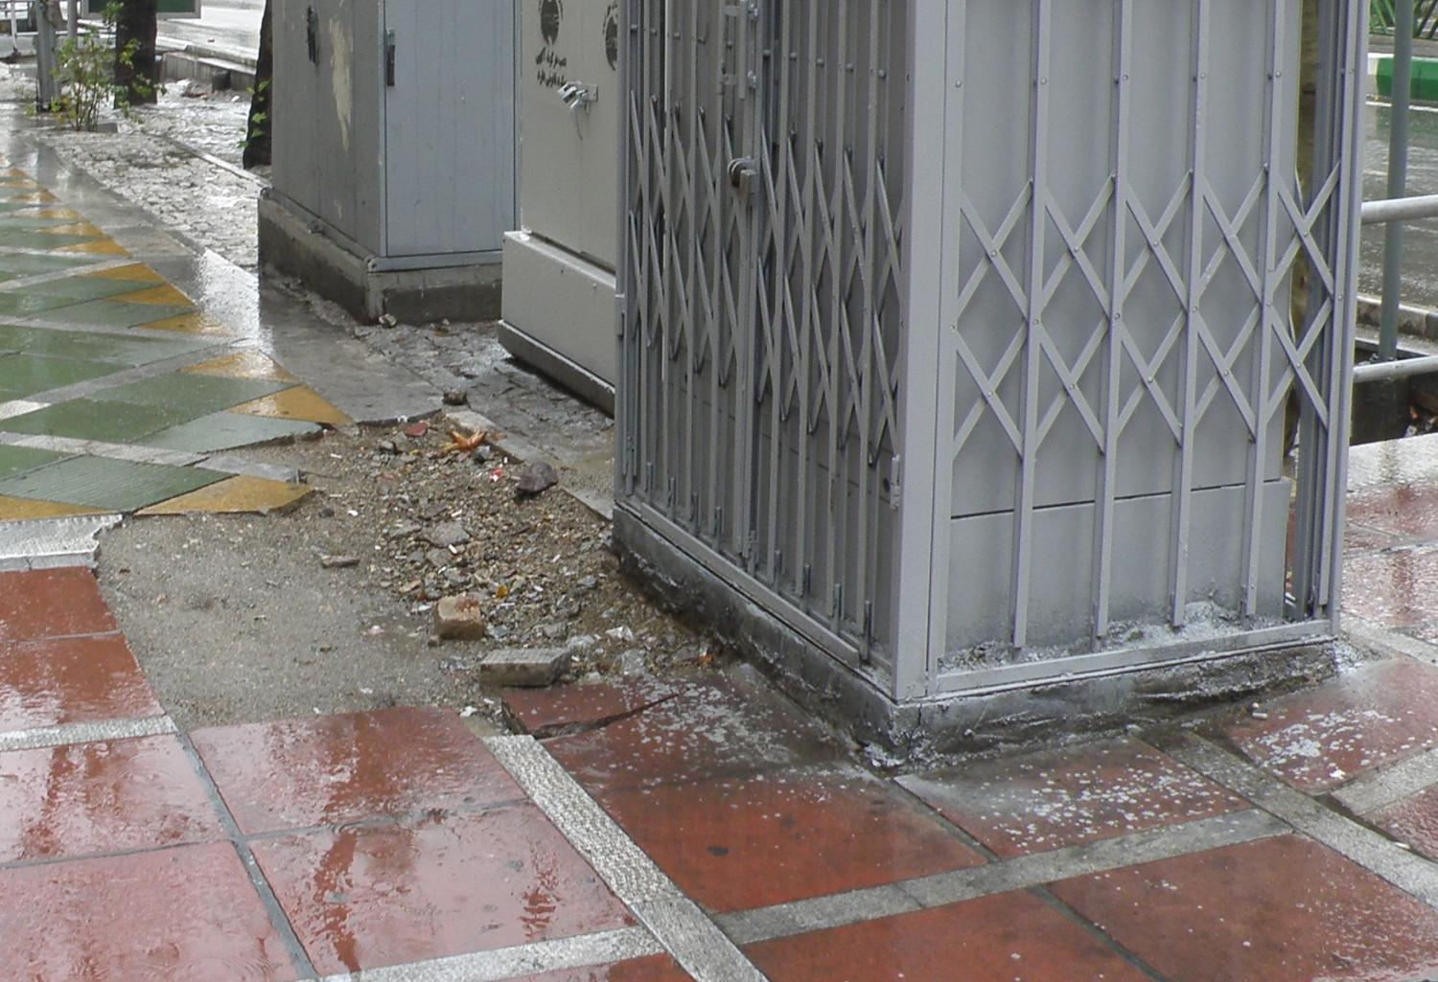

Slide 24
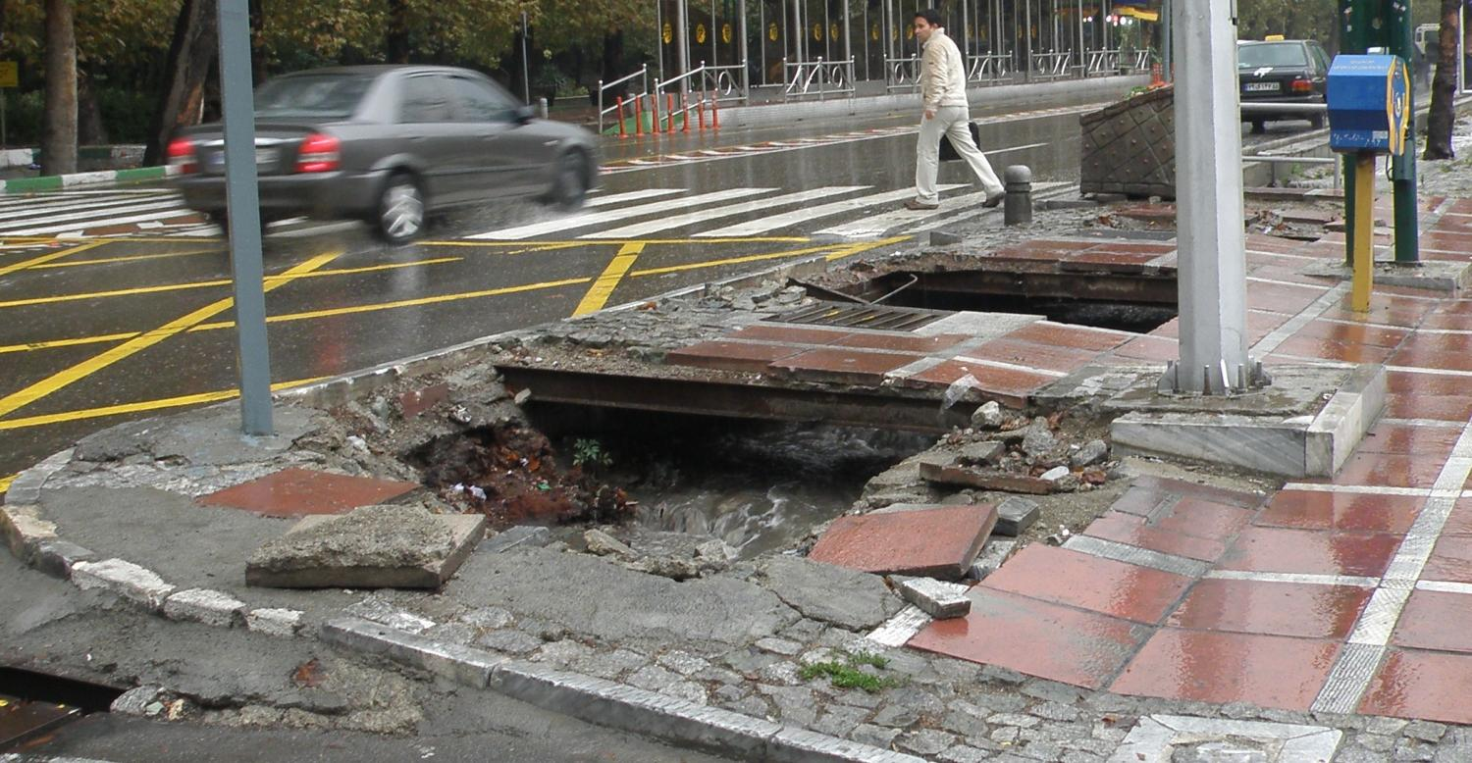

Slide 25
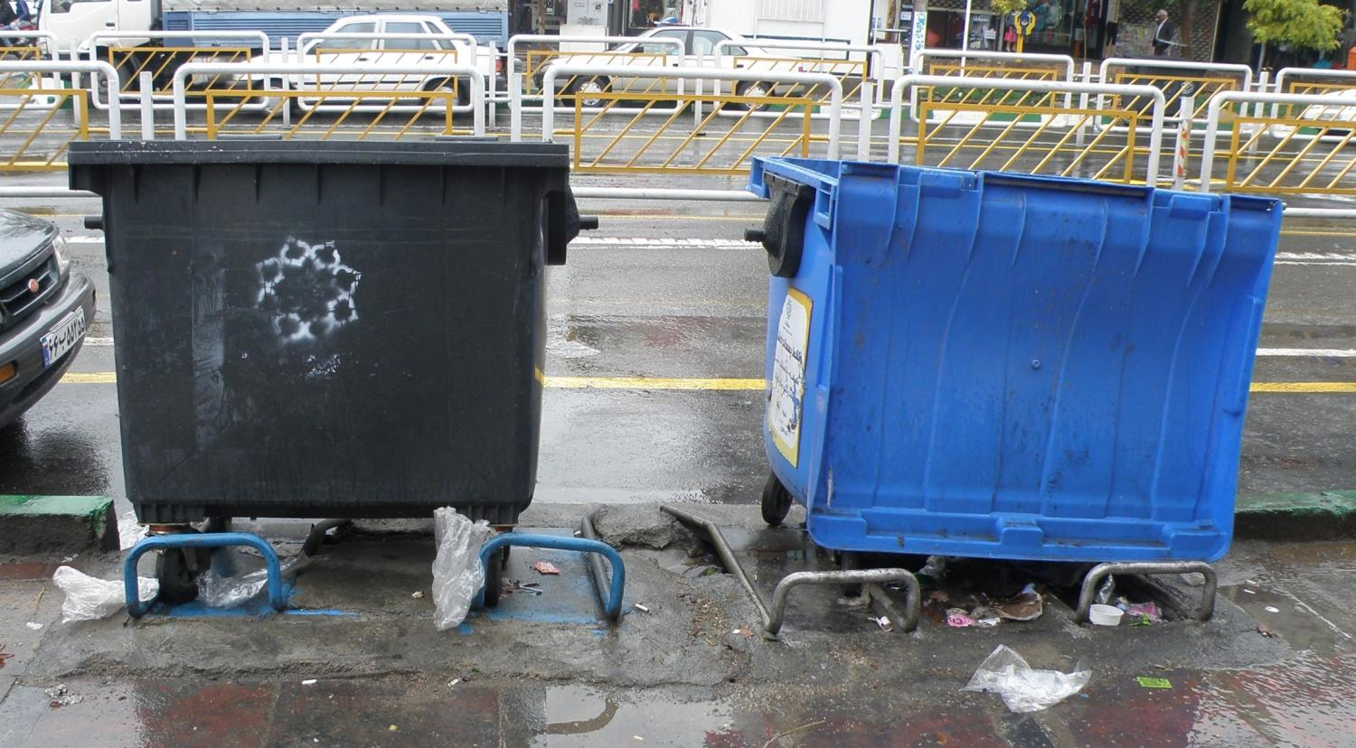

Slide 26
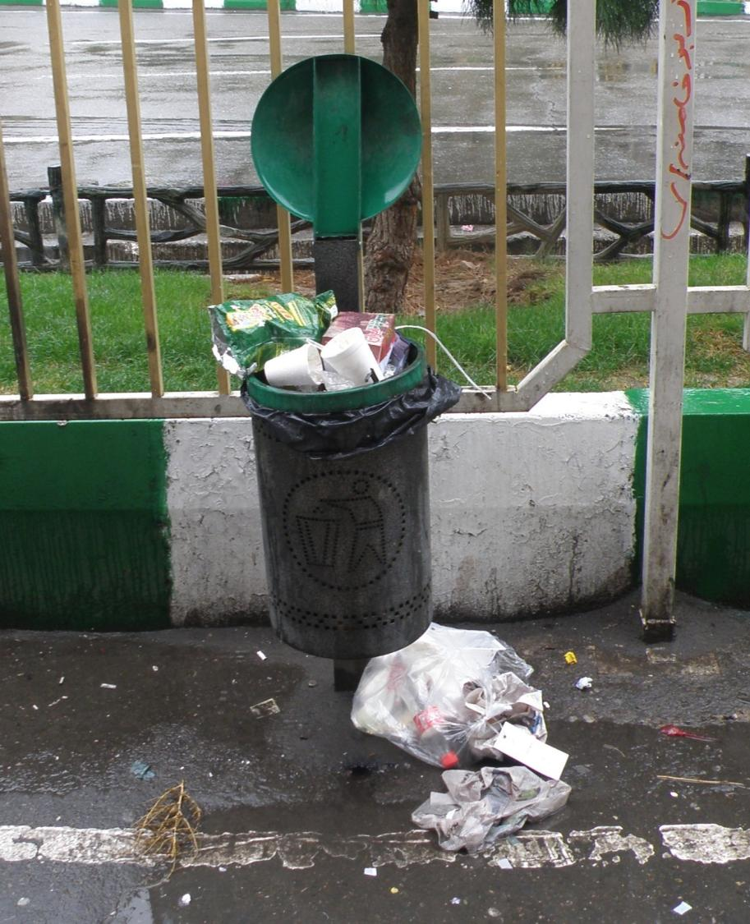

Slide 27
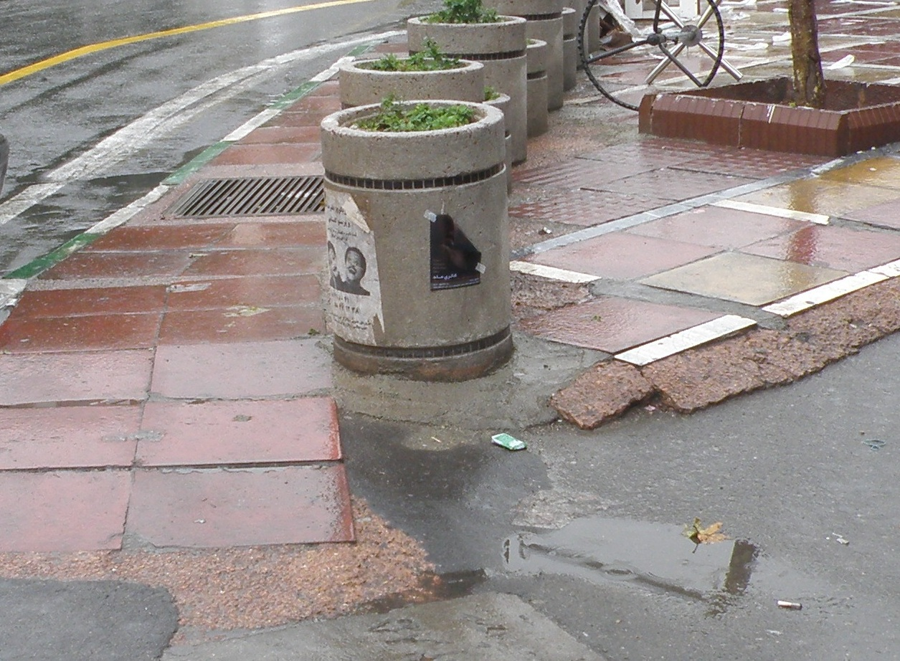

Slide 28
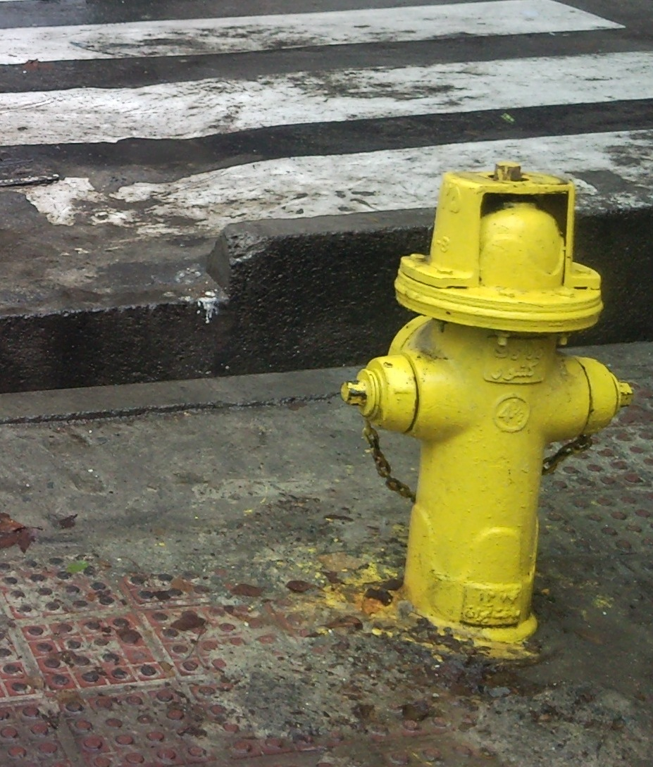

Slide 29
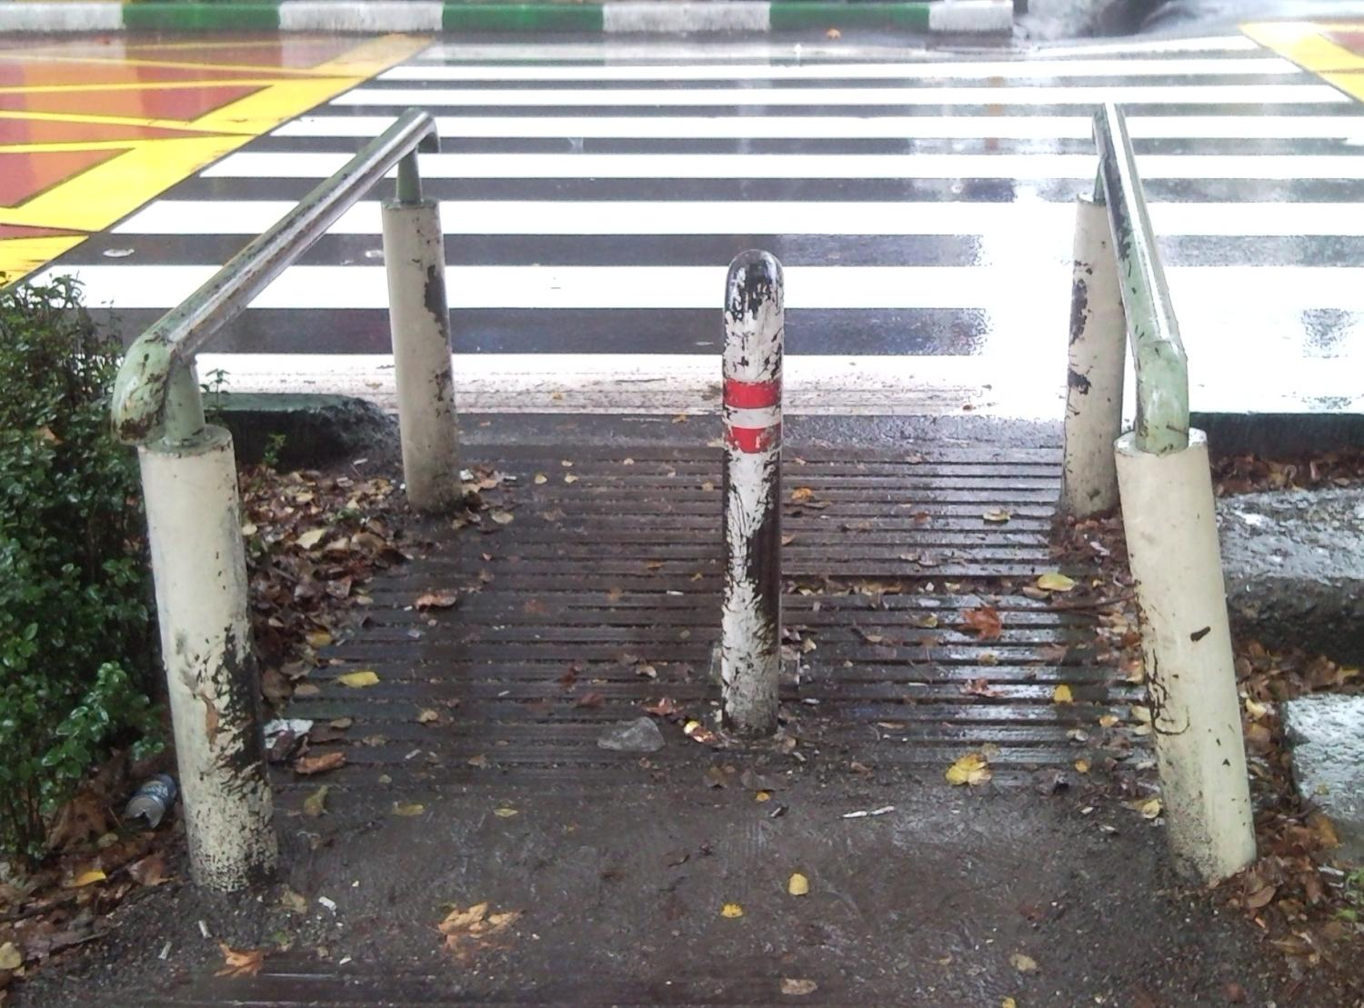

Slide 30
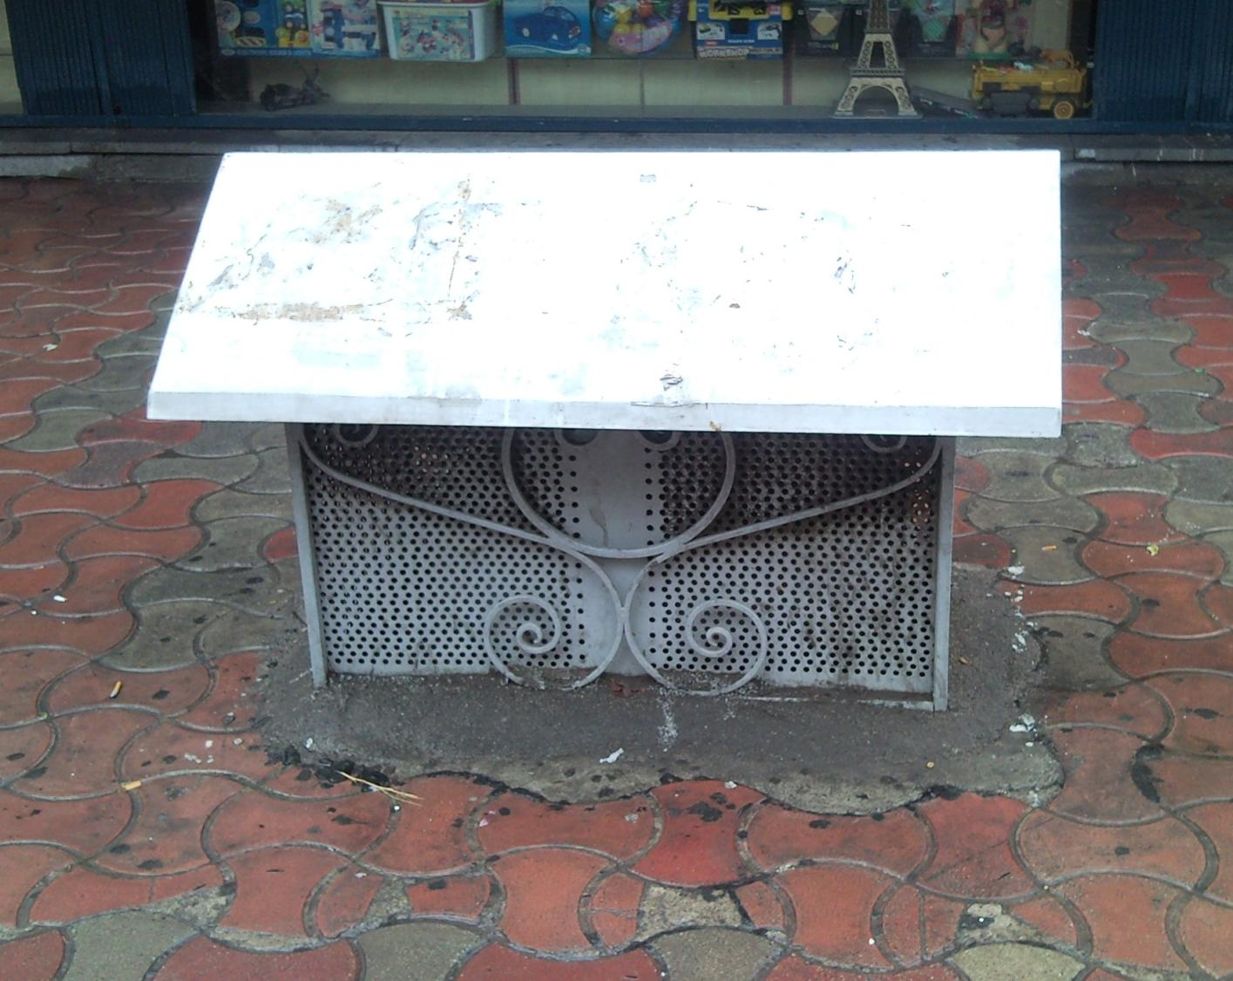

Slide 32
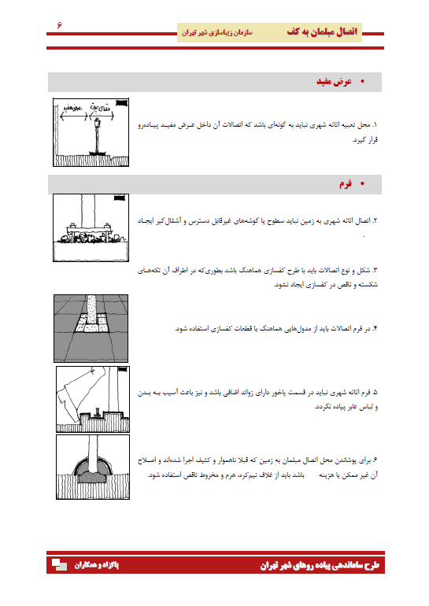
نمونه ای از ضوابط اتصال مبلمان به کف
Notes:
نمونه ای از ضوابط اتصال مبلمان به کف

Slide 33
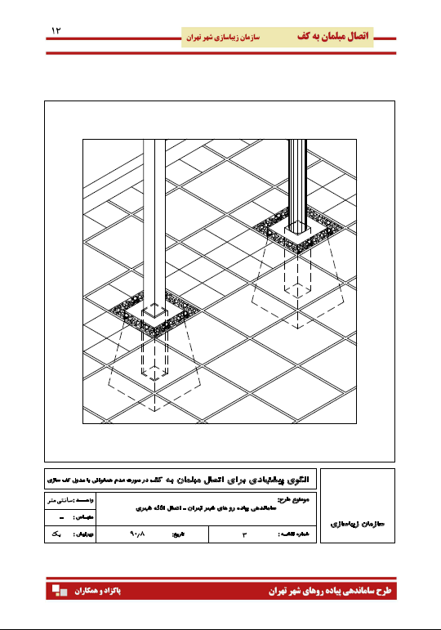
نمونه ای از الگوهای پیشنهادی

Slide 34
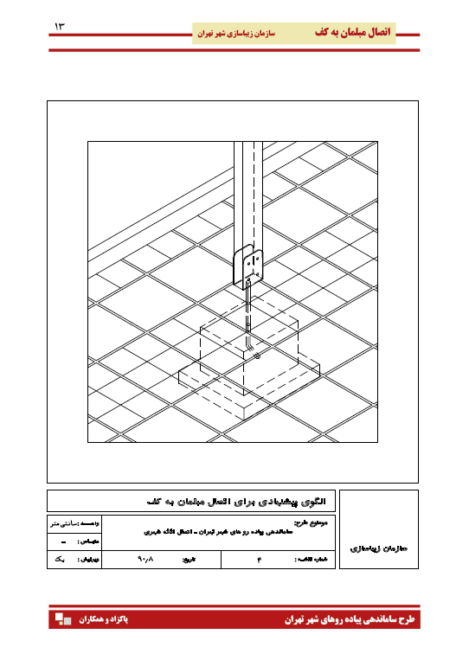
نمونه ای از الگوهای پیشنهادی

Slide 35
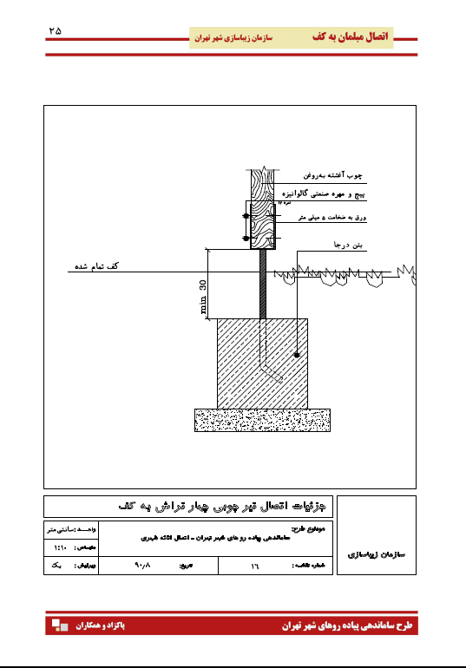
نمونه ای از جزئیات اجرایی پیشنهادی

Slide 36
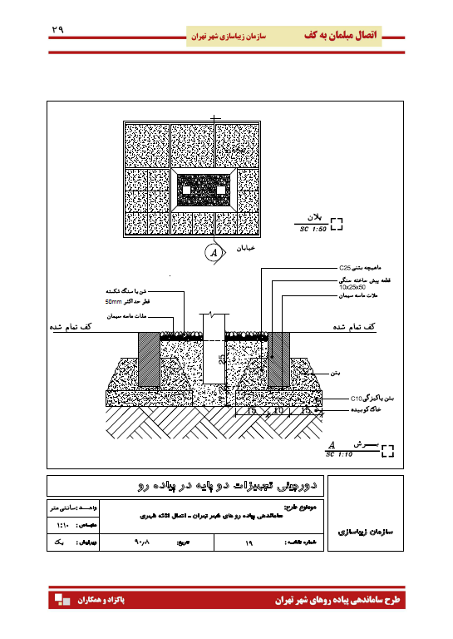
نمونه ای از جزئیات اجرایی پیشنهادی

Slide 37
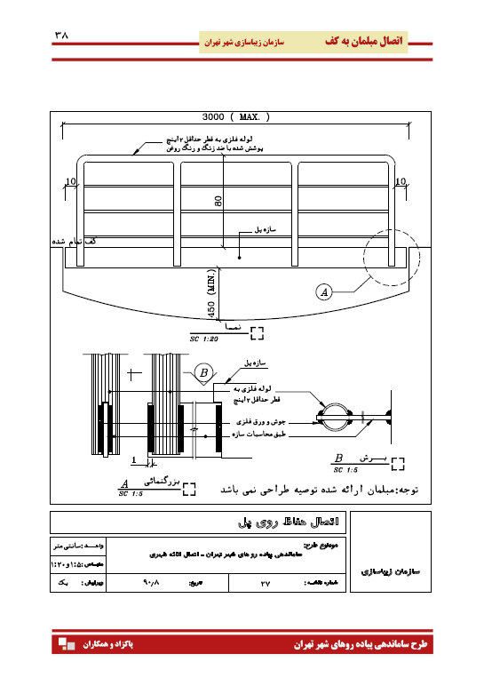
نمونه ای از جزئیات اجرایی پیشنهادی

Slide 38
با تشکر از توجه شما
پائیز 1390

